Slide 1


Slide 2

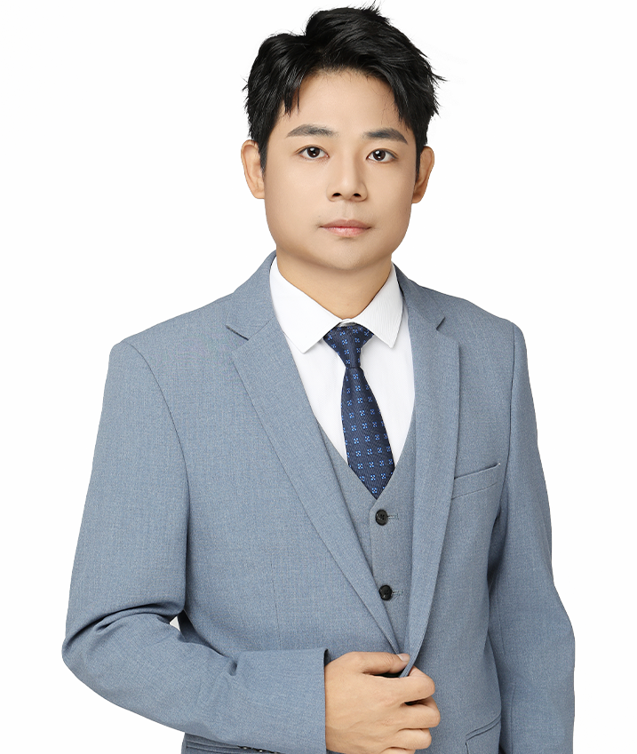

站在风绕不开的地方
谭凌云 | 执业编号:A1120624080001
·
经传多赢资深投顾
·
经传多赢资深投顾，对宏观经济与宏观政策有独到的理解，擅长行业研究和底部中长线配置，独创三线突破买入法、次新股战法，分享独家投资干货、经验，备受投资者青睐
股市有风险·投资需谨慎

Slide 3


第一章
股灾十年，指数还能重回5178吗
第二章
创新必须依靠强大的内需消费
第三章
产业趋势——AI/AR眼镜破圈时刻
第四章
困境股池

Slide 4
PART 01
股灾十年，指数还能重回5178吗

Slide 5
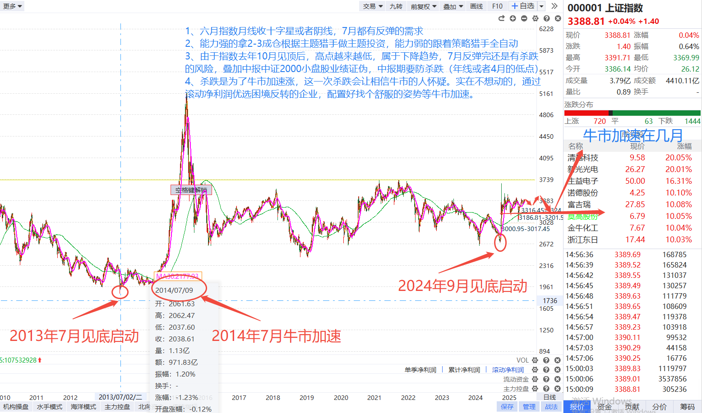
牛市加速在几月？
经传多赢资深投顾 :谭凌云丨执业编号:A1120624080001 风险提示:观点基于软件数据和理论模型分析，仅供参考，不构成买卖建议，股市有风险，投资需谨慎

Slide 6
还记得十年前的梦吗
这两天突然发现，距离2015年那轮大牛市，那轮股灾，刚好过去了10年。2015年的行情是从2014年7月开始的。当时的宏观环境说实话和现在有点像。2010年开始中国在产能过剩的背景下进入了一轮通缩周期之中，市场迎来了一轮非常漫长的熊市，从2011年初一直跌到了2014年。这一波是21年新能源产能过剩叠加房地产泡沫破裂，一直跌到了2024年9月。
股灾过去10年了，那应该是你我投资生涯最重要的一堂课。曾经我也认为股市就是一张K线图，一个代码，但那轮疯狂的牛市和股灾告诉我，不是这样的。
股市是人性的照妖镜，是欲望的放大镜，而欲望和人性，会毁灭一切，毁灭你的财富，希望，梦想。那轮轰轰烈烈的牛市下，能赚到钱的人真的是凤毛麟角，寥寥无几。在杠杆的放大下，欲望和人性在一年多时间里显露无疑，疯狂的绝望能在一个月内快速上演。这是中国资本市场的照妖镜时刻，一旦用杠杆放大了人性，剩下的只会是一地鸡毛。
10年时间，沧海桑田。指数回不去，账户更回不去，那轮牛市好像一场梦留在了很多人的心底。10年后，我们诞生了一个又一个deepseek时刻，我们也陷入了另一场非常艰难的抗通缩战役。
期待雨过天晴，资本市场能重新圆一次大家那个十年前的梦。
经传多赢资深投顾 :谭凌云丨执业编号:A1120624080001 风险提示:观点基于软件数据和理论模型分析，仅供参考，不构成买卖建议，股市有风险，投资需谨慎

Slide 7
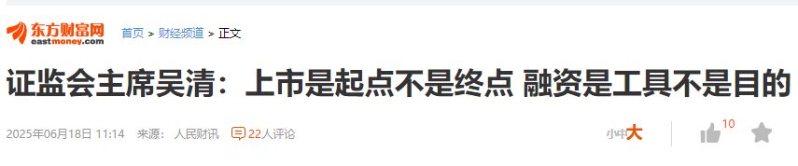
十年时间，沧海桑田
这些年，上证指数一直在3000点上下徘徊。相比上证指数，深证成指的代表性会好一些，至少代表了中国制造业的景气度变化。从深证成指来看，虽然指数也18年没有新高过了，但至少在15年，21年都曾经接近08年的高点。因此对于上证指数回到5178点，我短期不抱期待，而且我觉得也不重要，中国经济在往前发展，注定有一些企业就是要被淘汰的。但对于深成指突破2007年的高点，我觉得则是值得期待的。
中国制造业经过几十年的发展，由小变大，由弱变强，现在很多行业在全球都拥有了非常强的竞争力。导致制造业企业市值低迷的最重要原因其实是内部原因内卷，而不是竞争力不够、创新力不够、产品力不好。一旦内卷有所改善，通缩有所缓解，中国制造业的市值新高还是值得期待的。
但我觉得更具备代表性的其实是恒生科技指数。A股很难代表中国经济最重要的原因在选择性的上市制度，很多公司并不能在成长期的上市，反而在成熟期泡沫期才上市，A股更多是一个接盘的角色（本周的陆家嘴论坛政策，希望明年我能收回这个观点）。上市这个制度性问题持续影响着A股，导致它无法成为中国经济的晴雨表。但港股不一样，注册制上市制度，市场化的机制，使得很多企业都在生命周期早期上市，比如腾讯阿里，资本市场参与者充分享受到了产业成长的红利。主要成分股互联网，汽车，OTA，先进制造（芯片，消费电子，锂电），不光代表未来的悦己消费因私消费，还代表中国最具竞争力的产业AI（互联网的云计算，互联网的AI应用），汽车，锂电，以及亟待进一步突破的芯片制造。
经传多赢资深投顾 :谭凌云丨执业编号:A1120624080001 风险提示:观点基于软件数据和理论模型分析，仅供参考，不构成买卖建议，股市有风险，投资需谨慎

Slide 8
PART 02
创新必须依靠强大的内需消费

Slide 9

内需消费是核心
如今，我们陷入了一个负反馈机制：
不给居民家庭大规模注入流动性，就是没有内需，资产价格自然也是承压，进而带动居民家庭收入更加充满压力；不靠中国式土地财政，那么，就只能收房产税，或者是地方债举起来。可是，后两者势必会重创内需。
其实，现在真到了为口罩风暴和金融战时期的现金流净流出，进行大规模补偿的时候。只有通过“购买力返还”，才能让居民家庭有足够的现金流，经济才能正向运作起来。没有这样的护城河，要长期跟美国人耗下去，我们是吃亏的，而且是吃大亏。
此外，任何伟大的创新，最终必须是依靠强大的内需，是内需为创新提供土壤。就像左图的主题猎手连续三年荣获“中国优秀软件产品”一样，是因为大家有需求，经传家人们的常年支持。
你没有足够的内需，也就无法保持持续的创新，最终，你的产业升级也不过是为发达国家做嫁衣。
因为，人家靠压低采购价，就可以继续享受我们好不容易搞出来的科技创新。
唯有人民币资产价格雄起，配合国内科技产业崛起，两者形成相辅相成的机制，才可以真正帮助我们走向全面复兴。试问，那个发达国家不是这样的？
经传多赢资深投顾 :谭凌云丨执业编号:A1120624080001 风险提示:观点基于软件数据和理论模型分析，仅供参考，不构成买卖建议，股市有风险，投资需谨慎

Slide 10
何时才能走出通缩
2021年开始中国经济下台阶，地产泡沫破灭，资本市场低迷，进入到螺旋通缩...但就从2021年开始，中国制造业经过几十年的发展，由小变大，由弱变强，现在很多行业在全球都拥有了非常强的竞争力。 新能源汽车，创新药，军工，机械，乃至Aldeepseek...
中国企业都跑出来了...中国创新都跑出来了...
中国制造业经过几十年的发展，由小变大，由弱变强，现在很多行业在全球都拥有了非常强的竞争力。 导致制造业企业市值低迷的最重要原因其实是内部原因内卷，而不是竞争力不够，创新力不够，产品力不好。一旦内卷有所改善，通缩有所缓解，中国制造业的市值新高还是值得期待的。
其实，如果真的想明白要将楼市砸晕，那提供一个可以替代楼市的、新的、具有货币蓄水池功能的替代品，也可以。比如，我们可以在1-2年内，把大A打造成像美股那样的超级财富容器，我们有这么多优秀的制造业企业，完全可以拉升估值。资产价格拉升产生的财富效应，也会激发国内民众的购买力提升，给我们的企业创造订单，内需消费也会起来。
所以，根本的问题不是楼市，也不是股市，而是要有持续向居民家庭提供财富蓄水池的工具，要努力呵护居民家庭的购买力，而非长期单纯的消耗大家的购买力，这才是根本问题。
***三季度美联储降息开启，A股的上限空间将会打开，这应该是2021年之后最为难能可贵的窗口期（不排除还有924这样的场景）
经传多赢资深投顾 :谭凌云丨执业编号:A1120624080001 风险提示:观点基于软件数据和理论模型分析，仅供参考，不构成买卖建议，股市有风险，投资需谨慎

Slide 11
PART 03
产业趋势——AI/AR眼镜破圈时刻

Slide 12
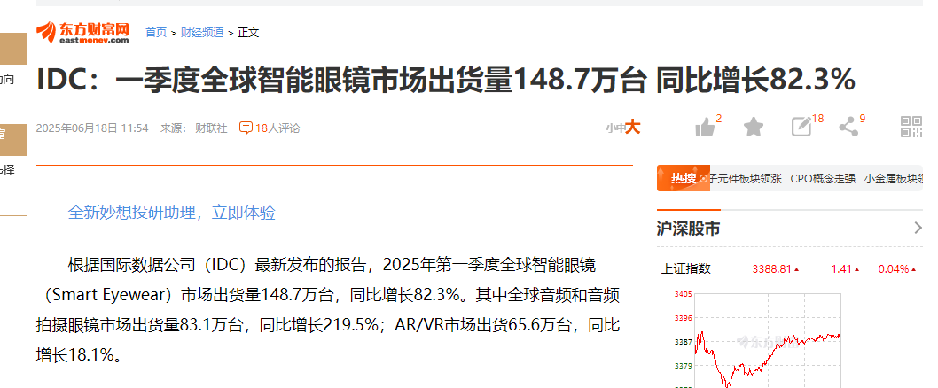
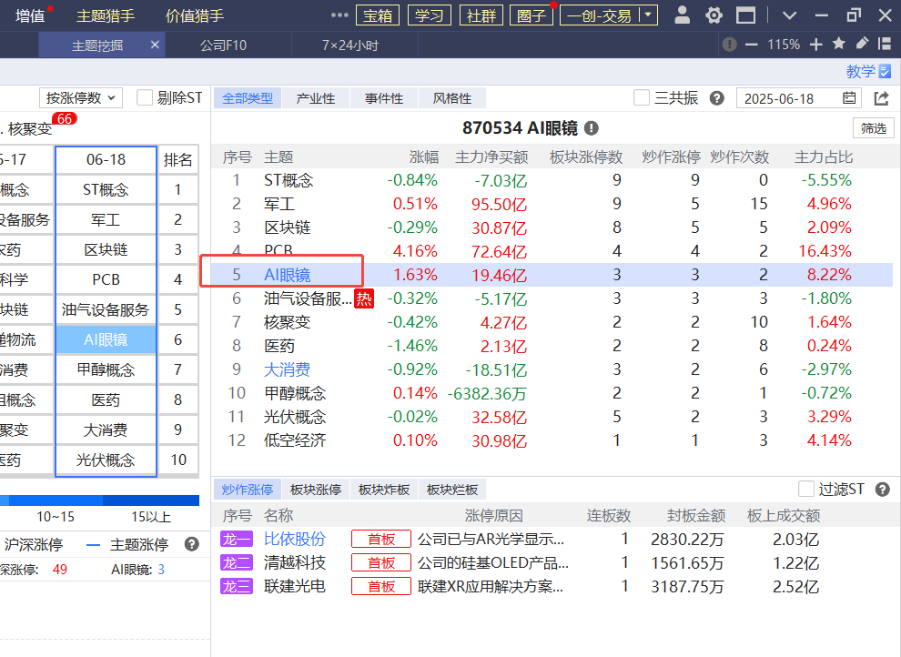
AI眼镜破圈时刻
经传多赢资深投顾 :谭凌云丨执业编号:A1120624080001 风险提示:观点基于软件数据和理论模型分析，仅供参考，不构成买卖建议，股市有风险，投资需谨慎

Slide 13
AI眼镜产业链
这周听了一期Rokid创始人祝铭明被采访的音频，非常有感触和收获。Rokid是一家智能眼镜的生产企业，他们目前有两个重要产品线。第一个是AR眼镜，第二个是AI眼镜。
在采访里，他表示Rokid受到的关注度太高了，之前的产品他们自己觉得做的不错了，有70，80分，本来打算发布，但在高关注度下，他们希望把产品打磨到90分再发布。于是多打磨了一个季度。但他依然表示产品会在二季度发布，那意味着未来两周，这个产品会正式发布并且实现销售。我们也期待看下这个产品到底能不能成为一个爆款产品，彻底让AI眼镜破圈，让这个新品走进千家万户的生活。如果他可以做到，这背后带来的AI端侧产业趋势的投资机会大概率将会是非常夸张的。
总结一下AI眼镜的破圈的关键就是一款满足以下功能的产品：
轻（重量50g以下），有单色显示（MicroLED），好看美观，有摄像头，有扬声器。
可以作为耳机，部分相机场景，以及一些新场景的使用。
rokid的第二条产品线，也就是他们即将发布的rokid glasses，正好就是满足我上面说到的几个要点的一款产品。这款产品应该是智能眼镜这个概念落地以来，看起来最有可能破圈，打开场景，实现销量跃升的一款产品。换句话说是我当下看到最有可能成为智能眼镜领域iphone 1代的产品。
而且这款产品曾经还被好几个超级大领导试戴过。我理解这款产品的完成度应该会比市场上现在的其他产品要高很多，是值得期待的。
经传多赢资深投顾 :谭凌云丨执业编号:A1120624080001 风险提示:观点基于软件数据和理论模型分析，仅供参考，不构成买卖建议，股市有风险，投资需谨慎

Slide 14
PART 04
困境股池

Slide 15
困境股池标准
困境股池选股有三个标准：
1、消费行业，退市风险小，业绩反转的概率相对高一些
2、有产业趋势的行业，比如无人驾驶、AI眼镜、锂电池（固态电池）等，产业应用落地，弹性很大
3、龙头或细分龙头，管理层有一定资源摆脱困境，现价离最高价的跌幅在50%以上可以入池，底部的时间越长越好，到历史高价80%左右，离开股池（中线100亿市左右、短线50亿市值左右）
困境股池选股指标：
1、滚动净利润反转或滚动净利润新高股价未新高
2、主力新控盘+流动资金三日翻红
4、主题猎手趋势龙头+温和放量
经传多赢资深投顾 :谭凌云丨执业编号:A1120624080001 风险提示:观点基于软件数据和理论模型分析，仅供参考，不构成买卖建议，股市有风险，投资需谨慎

Slide 16
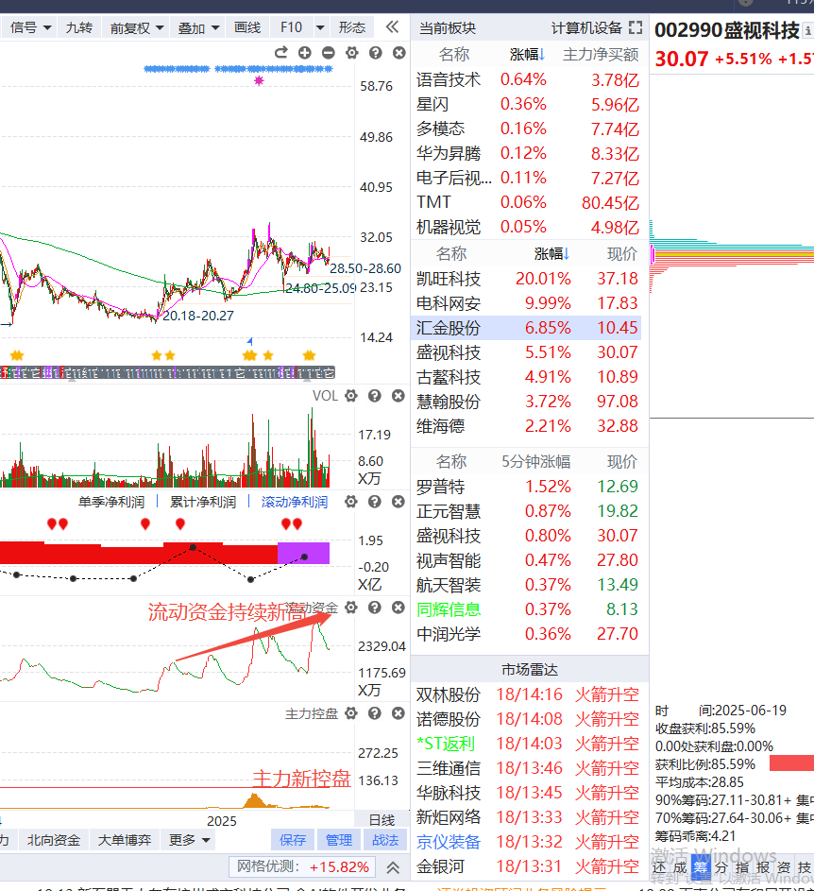
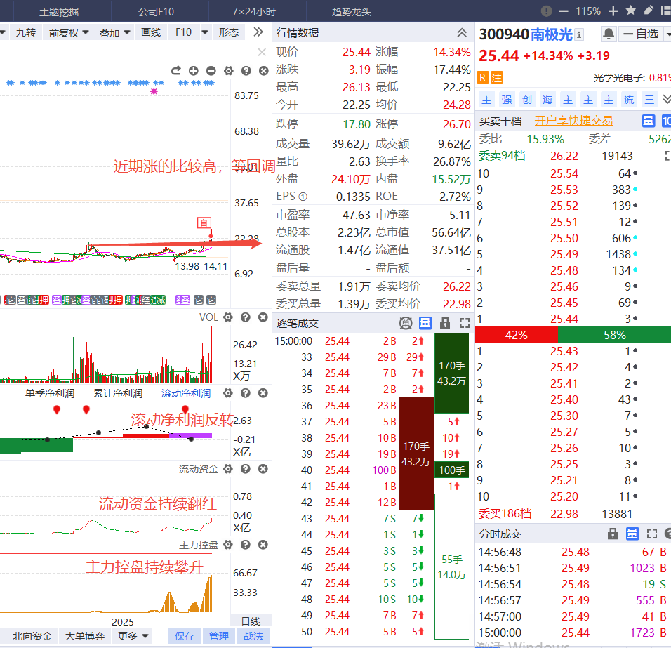
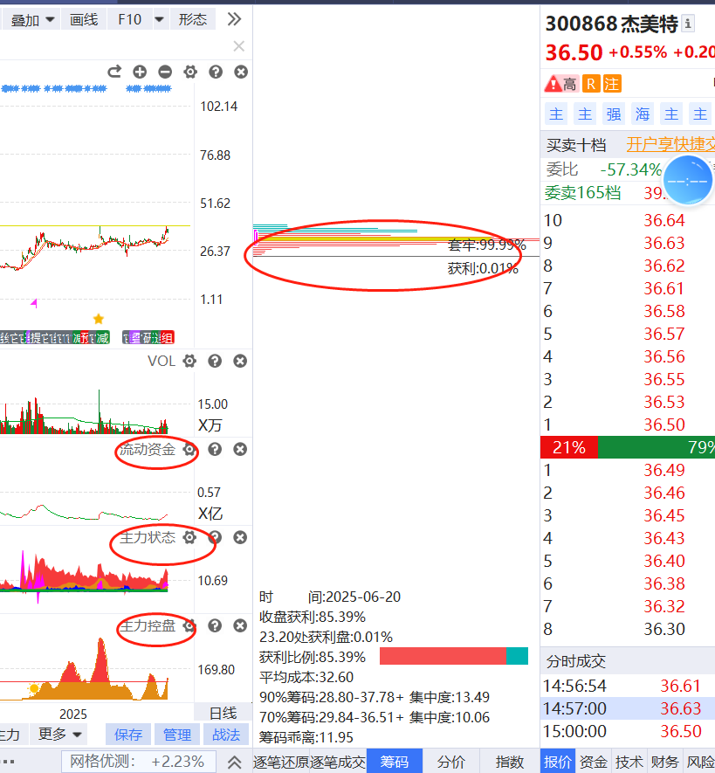
智能设备、MicroLED
主力新控盘，流动资金持续翻红（资金新高），滚动净利润反转，温和放量
经传多赢资深投顾 :谭凌云丨执业编号:A1120624080001 风险提示:观点基于软件数据和理论模型分析，仅供参考，不构成买卖建议，股市有风险，投资需谨慎

Slide 17
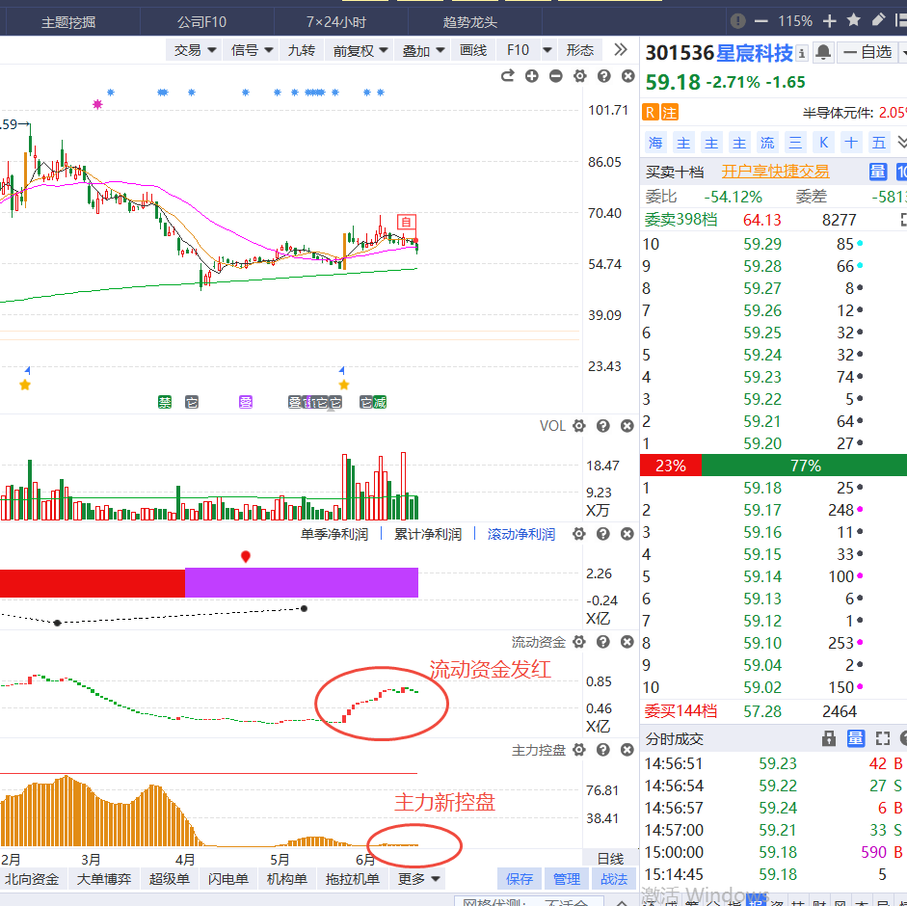
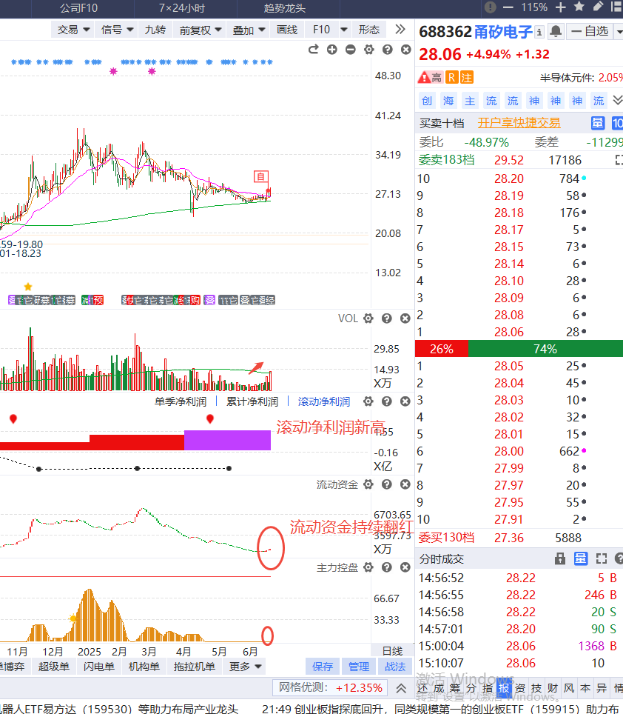
智能芯片&先进封装
主力新控盘，流动资金持续翻红（资金新高），滚动净利润反转，温和放量，年线上方
经传多赢资深投顾 :谭凌云丨执业编号:A1120624080001 风险提示:观点基于软件数据和理论模型分析，仅供参考，不构成买卖建议，股市有风险，投资需谨慎

Slide 18
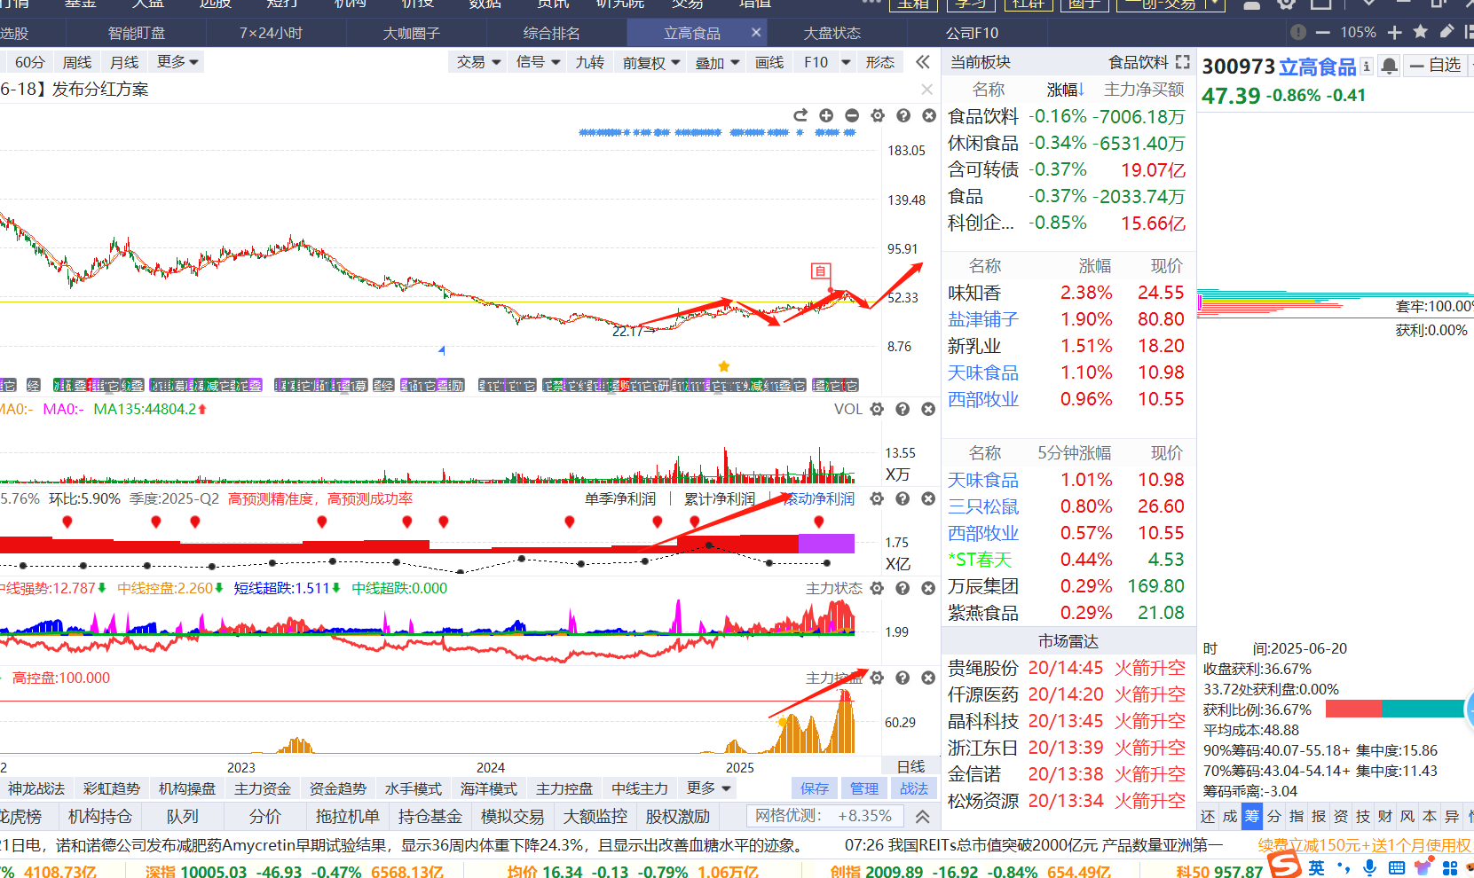
内需消费——乳业
主力高控盘，滚动净利润反转，温和放量
经传多赢资深投顾 :谭凌云丨执业编号:A1120624080001 风险提示:观点基于软件数据和理论模型分析，仅供参考，不构成买卖建议，股市有风险，投资需谨慎

Slide 19
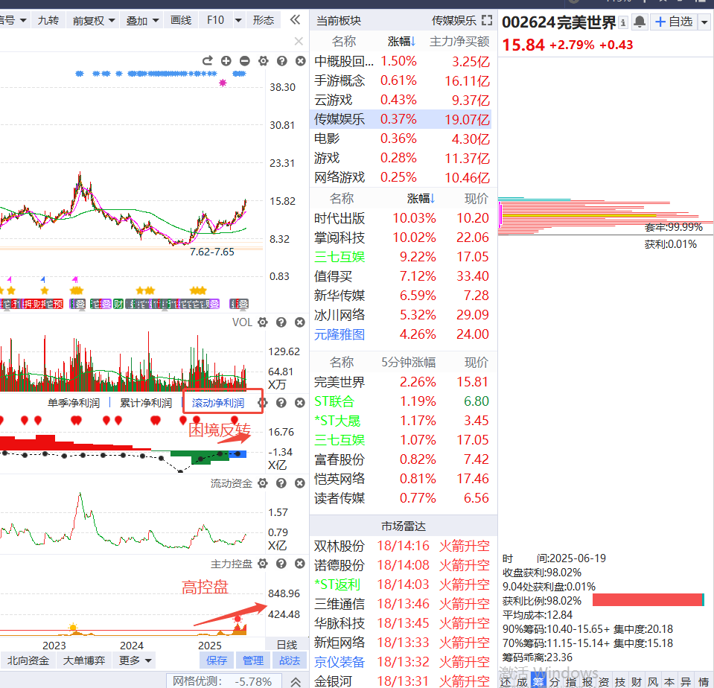
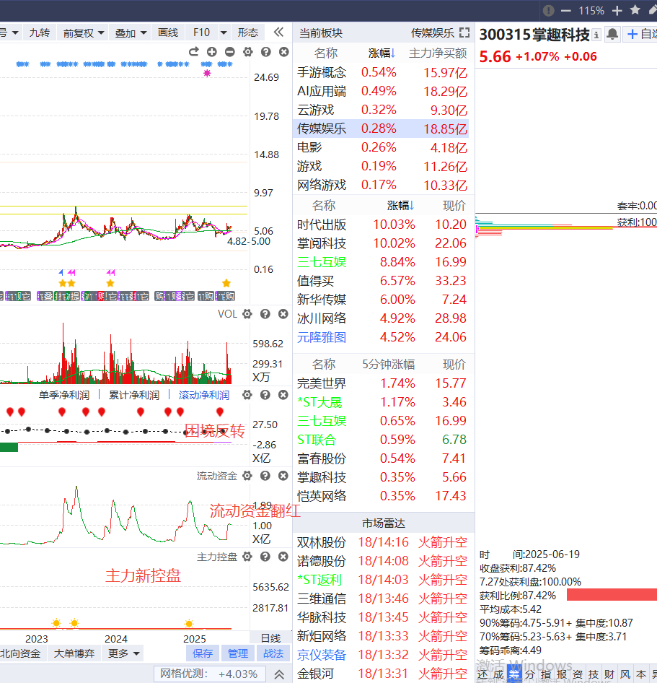
悦己消费——游戏
主力新控盘，流动资金持续翻红（资金新高），滚动净利润反转，温和放量
经传多赢资深投顾 :谭凌云丨执业编号:A1120624080001 风险提示:观点基于软件数据和理论模型分析，仅供参考，不构成买卖建议，股市有风险，投资需谨慎

Slide 20
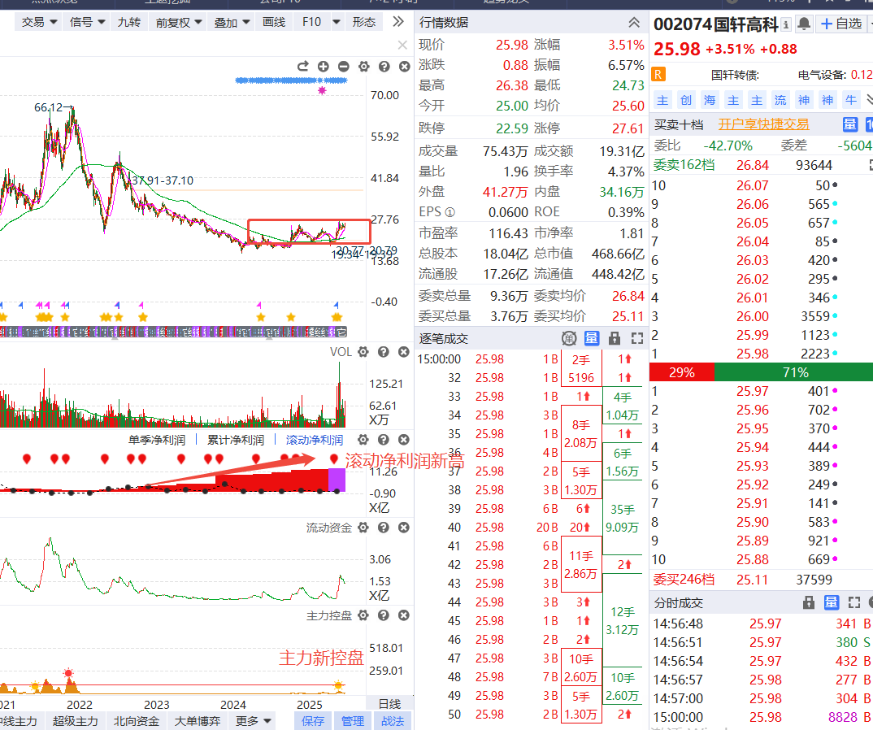
核心制造业——锂电池、固态电池
主力新控盘，流动资金持续翻红（资金新高），滚动净利润新高，温和放量
经传多赢资深投顾 :谭凌云丨执业编号:A1120624080001 风险提示:观点基于软件数据和理论模型分析，仅供参考，不构成买卖建议，股市有风险，投资需谨慎

Slide 21
